Slide 1
9 МАЯ — ДЕНЬ ПОБЕДЫ.
Выполнила Ларичева Н.

Slide 2
9 мая 1945 год
В этот день впервые праздновали победу народа Советского Союза над нацистской Германией в Великой Отечественной Войне 1941-1945 годов.

Slide 3
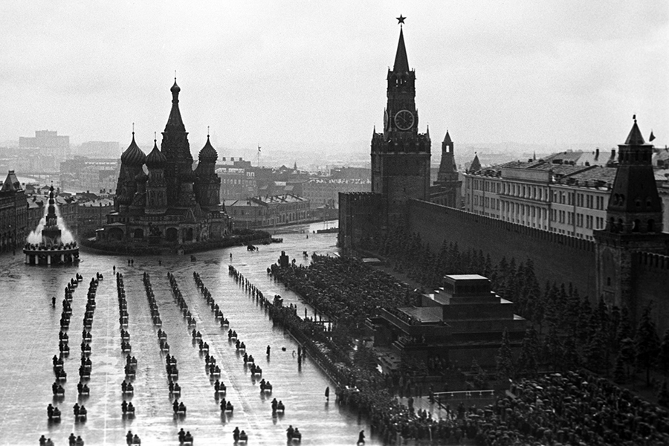
Ежегодно на Красной Площади в Москве и каждом городе проходят парады Победы, ежегодно в каждой школе проводятся мероприятия, посвященные этому великому дню – Дню Победы наших войск над противником.

Slide 4
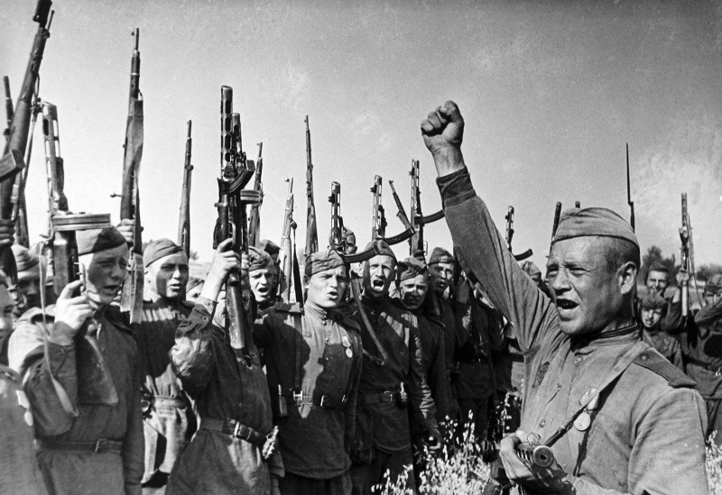
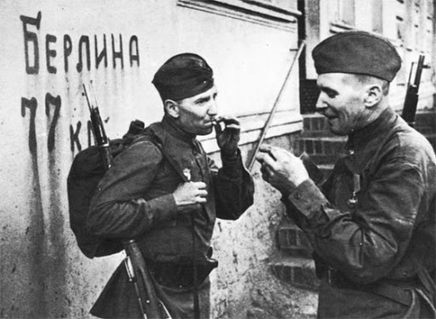
2 мая 1945 год.
День капитуляции Берлина. В этот день комендант Берлина Гельмут Вейдлинг сдался в плен и подписал приказ о капитуляции в штабе 8-й гвардейской армии.

Slide 5
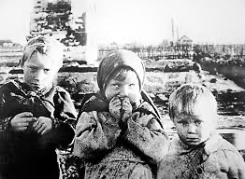
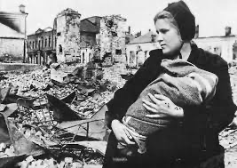
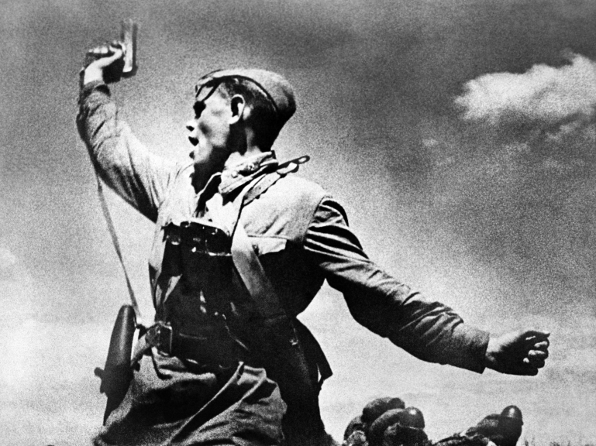
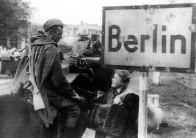

Slide 6
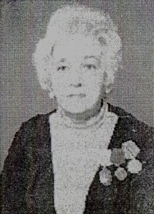
Я хочу рассказать Вам про свою прабабушку Каганович Юлию Яковлевну.

Slide 7
Каганович Юлия Яковлевна
Химик. Будучи аспирантом Института галургии, отказалась от эвакуации с Институтом. Организовала производство хлористого кальция и хлористого натрия, из которых приготовляли растворы для внутривенных вливаний при большой потере крови. Растворы поступали на Ленинградский фронт и в городские госпитали.

Slide 8
Из дневников.
«В первые недели войны в городе было тревожно, царила растерянность, смятение. Чего только стоила эвакуация детей без родителей в Ленинградскую область, где уже шли бои! Я была тогда аспирантом Института галургии, помещавшегося на Тифлисской улице Васильевского острова в старинном доме с метровыми стенами. Нас перевели на казарменное положение с ночными дежурствами, тушением зажигательных бомб. Готовились к возможной химической войне. Но скоро стало ясно — предстоит эвакуация, а те, кто не уедет, должны быть готовы жить во фронтовом городе. Отказались от эвакуации всего несколько человек, и я была в их числе.»

Slide 9
«В конце декабря работу производственных мастерских пришлось прервать. Наступили самые грозные дни — голод и мороз сковали все, временами казалось, что какой-то стон стоял над городом. Особенно это чудилось ночью. Не было сил ходить на работу. Мы приняли решение возобновить работу, как только станет немного теплее, прибавят норму хлеба. А пока нужно было спасать своих близких. »

Slide 10
9 мая 1945 год
На Центральный аэродром имени Фрунзе приземлился самолёт «Ли-2» с экипажем А.И.Семенкова, доставивший в Москву акт о капитуляции фашисткой Германии.
«Великая Отечественная война, которую вёл советский народ против немецко-фашистких захватчиков победоносно завершилась!»

Slide 11
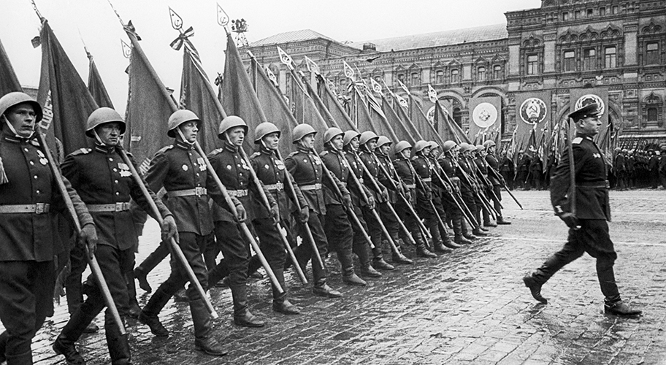
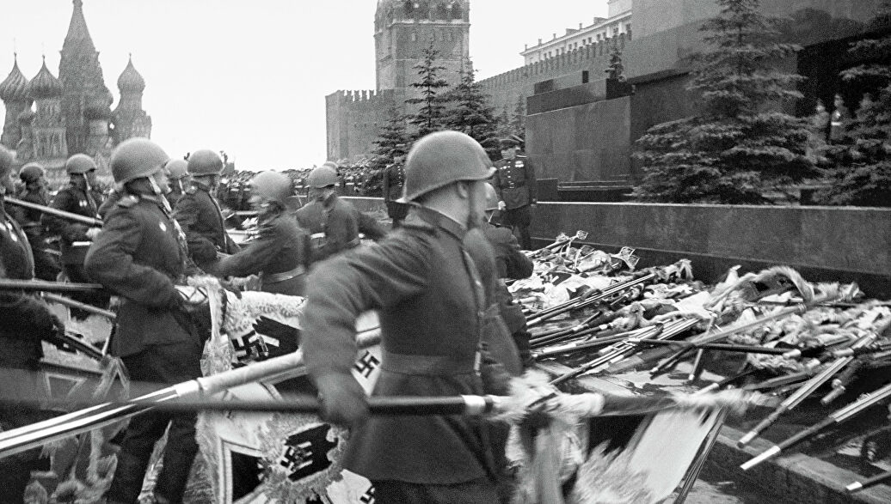
24 июня 1945 год.
В Москве состоялся Парад Победы. Командовал парадом маршал Константин Рокоссовский, принимал парад — маршал Георгий Жуков.

Slide 12
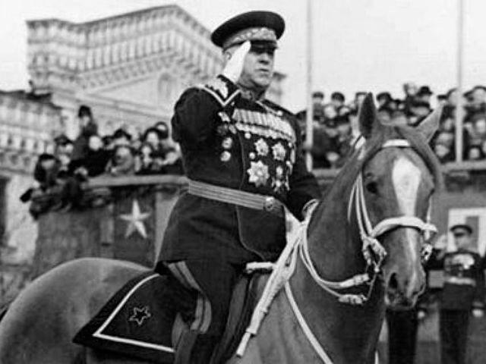
Командующий парадом Константин Рокоссовский представил Георгию Жукову рапорт, потом начался объезд войск. Вслед за этим прозвучал сигнал «Слушайте все!», и военный оркестр исполнил гимн «Славься, русский народ!» Михаила Глинки. После приветственной речи Жукова был исполнен гимн Советского Союза, и начался торжественный марш войск.
Георгий Жуков

Slide 13
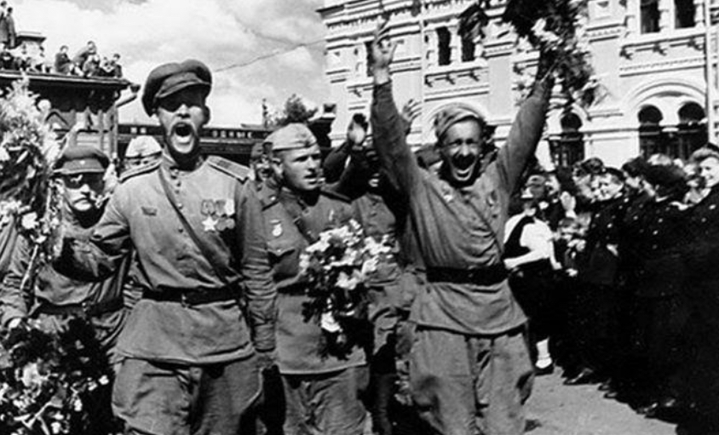

Slide 14
Мы помним.

